Slide 1
Пишаємось що українські
Роботу виконала Каролець Кароліна

Slide 2
Мета: дослідити історію розвитку комп'ютерної техніки в Україні та визначити які досягнення в цій галузі мають українці.

Slide 3
Сергій Олексійович Лебедєв
Мало хто знає, що перший в континентальній Європі комп'ютер був створений в Україні понад 60 років тому, у м. Києві в 1951 році. Цей комп'ютер називався Малою електронною обчислювальною машиною «МЕОМ». Незважаючи на скромне слово «мала», вона налічувала 6000 електронних ламп і ледь вмістилася в лівому крилі будівлі гуртожитку колишнього монастирського селища Феофанія в 10 км від м. Києва. Машина була створена в лабораторії обчислювальної техніки Інституту електротехніки АН УРСР під керівництвом академіка Сергія Олексійовича Лебедєва. Одночасно з роботою наукової лабораторії Лебедєва над розробкою обчислювальних машин працювали вчені зі США, Англії та інших країн. Ці дослідження визначили подальший напрямок розвитку комп'ютерної техніки в усьому світі.
Машина займала найбільшу кімнату площею 60 м2 у лівому крилі лабораторії в Феофанії і працювала з небувалою на ті часи швидкістю 3 тисячі операцій за хвилину (для порівняння, сучасні комп'ютери виконують мільйони операцій за секунду) і могла виконувати операції віднімання, додавання, множення, ділення, зсуву, порівняння з урахуванням знака, порівняння за абсолютною величиною, передачі керування, передачі чисел з магнітного барабану, складання команд. У машині були використані електронні лампи (6000 штук!) загальною потужністю споживання в 25 кВт. Перший запуск «МЭСМ» запам'ятався саме «ламповою проблемою»: при включенні машини 6000 ламп, що запрацювали одночасно, перетворили приміщення в тропіки. Технікам довелося терміново розбирати стелю, щоб відвести з кімнати хоча б частину тепла.

Slide 4
У 1952 році «МЭСМ» була практично єдиною в країні ЕОМ, на якій вирішувалися різноманітні науково-технічні завдання з області термоядерних процесів, космічних польотів і ракетної техніки, ліній електропередач, механіки, статистичного контролю якості. Однією з найважливіших задач, яка була вирішена на «МЭСМ» в цей період, були розрахунки стійкості паралельної роботи агрегатів Куйбишевської гідроелектростанції, які визначаються системою нелінійних диференціальних рівнянь другого порядку. Потрібно було визначити умови, за яких максимально можлива потужність може передаватися в Москву без порушення стійкості системи. Крім того, у зв'язку з швидким розвитком реактивної та ракетної техніки задачі зовнішньої балістики виникали як гриби після дощу. Це були задачі різної складності, починаючи від відносно простих багатоваріантних розрахунків траєкторій, що проходять в межах земної атмосфери при незначному перепаді висот, до дуже складних, пов'язаних з польотом об'єктів за межами земної атмосфери. Але навіть найпростіші балістичні розрахунки ускладнювалися вимогами підвищеної точності результатів. «МЭСМ» використовували в багатьох наукових дослідженнях аж до 1957 року, потім машину розібрали на частини, які передали в Політехнічний інститут у Києві для проведення лабораторних робіт.
Машина була створена в лабораторії обчислювальної техніки Інституту електротехніки АН УРСР під керівництвом академіка Сергія Олексійовича Лебедєва.
Якого 1946 року С. О. було запрошено в Київ на посаду директора Інституту електротехніки. У тому ж році його обирають дійсним членом Академії. За перші два роки життя в Києві він якби підбив підсумок своєї діяльності в галузі енергетики, завершивши її роботою (разом із Л. В. Цукерником) по створенню пристроїв компаундування генераторів електростанцій, відзначеною Державною премією СРСР, а в наступні три зробив основний внесок у вітчизняну цифрову обчислювальну техніку незалежно і паралельно з західними вченими розробив принципи побудови електронних обчислювальних машин із зберігаємою в пам'яті програмою і реалізував їх з колективом своєї лабораторії в Малій електронно-лічильній машині "МЭСМ" (1949-1951).

Slide 5
Віктор Михайлович Глушков
Видатний учений, автор фундаментальних робіт у галузі кібернетики, математики та обчислювальної техніки, ініціатор та організатор реалізації великих науково-дослідних програм зі створення проблемно-орієнтованих програмно-технічних комплексів для інформатизації, комп'ютеризації ma автоматизації господарської та оборонної діяльності. Голова наукової школи кібернетики. Лауреат державних премій. Академік, почесний член низки іноземних академій. Опублікував понад 800 робіт, у тому числі 30 монографій.
В. М. Глушков сформував розуміння кібернетики як наукової дисципліни зі своєю методологією ma структурою досліджень. Про це свого часу було написано наукові статі у міжнародних журналах, а також у британській та американській технологічних енциклопедіях.
Ще на початку 70-х років В.М. Глушковим було висунуто ідею створення Кібернетичного центру Академії наук на базі структурних підрозділів Інституту кібернетики. Зараз у Кібернетичному центрі, створеному в 1992 році й що охоплює власне Інститут кібернетики імені В.М. Глушкова, Інститут проблем математичних машин та систем, Інститут програмних систем, Інститут космічних досліджень, Інститут прикладного системного аналізу, Міжнародний науково-навчальний центр інформаційних технологій та систем, працюють відомі у світі вчені .
Та
Катерина Ющенко
Засновниця теоретичного програмування в Україні. Вона перша у СРСР доктор фізико-математичних наук, якій цей ступінь присуджено за роботи із програмування.
За 40 років роботи в Інституті кібернетики ім. В.М. Глушкова Національної академії наук України нею створена широковідома в Україні і за кордоном наукова школа теоретичного програмування.
Разом зі своїми учнями вона підняла теоретичне програмування на таку висоту, що наукова школа Катерини Логвинівни Ющенко-Рвачової стала помітною у світі.
Катерина Ющенко запропонувала (1956-1957) та реалізувала (1959-1969) на вcix вітчизняних ЕОМ першу мову програмування високого рівня «Адресну мову», що включала засоби, які тільки через десятиліття з'явилися в інших мовах програмування, і вплинула на архітектуру ЕОМ «Київ», «Дніпро» тощо.

Slide 6
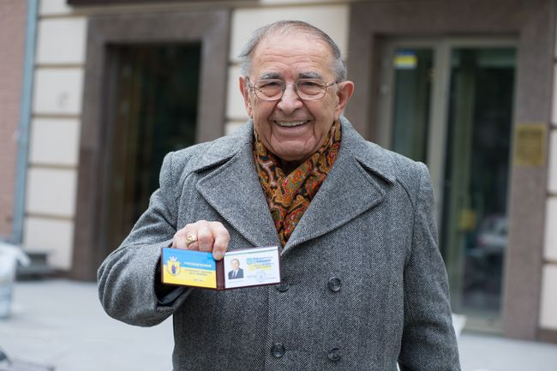
Любомир Романків
винахідник світового масштабу. Він народився в Україні,
навчався у Канаді та зробив блискучу кар'єру у США: став
провідним науковцем компанії ІВМ. Винаходи Романківа
вивчають у провідних університетах світу, а його портрет
розміщений у Залі національної слави США. Один
найвідоміших винаходів Романківа -
тонкоплівні магнітні
голівки для запису інформації, що уможливили появу
жорстких дисків та персональних комп'ютерів. Вони були
створені у лабораторії ІВМ, в Сан Хосе, Каліфорнії, і ця його
робота дозволила заробити ІВМ мільйони доларів тому його
дуже цінують в компанії і неабияк поважають. Без його
винаходу, наприклад, компанії Apple не існувало б. Стів
Возняк був один з тих, хто купив такий п'яти дюймовий диск
і, як він сам сказав, у своєму гаражі бавився, як сполучити
процесор із цим «диском.

